Slide 1


ProxySQL 趣味杂谈
分享的是经验，推广的是思路
张充
sleepduck@sina.com

Slide 2
ProxySQL 趣味杂谈
01
02
ProxySQL的部署杂谈
03
ProxySQL与高可用的结合
04
利用ProxySQL拆分DB
ProxySQL的一些额外功能

Slide 3
ProxySQL部署杂谈

Slide 4
ProxySQL的部署杂谈
1. ProxySQL 是否单节点？还是多几点ProxySQL Cluster？
2. ProxySQL 服务部署在独立机子还是DB上？云上如何部署的？
3. ProxySQL 服务是否对接了多个业务DB？
4. ProxySQL的损耗

Slide 5
ProxySQL的部署杂谈
Web
Application
Network
R
W
S
ProxySQL
ProxySQL
ProxySQL
Notes:
不好之处：节点的是否可用 需要人工维护配置表

Slide 6
ProxySQL的部署杂谈
Web
Application
Load Balance
ProxySQL
ProxySQL
ProxySQL
R
W
S
Notes:
不好之处：节点的是否可用 需要人工维护配置表

Slide 7
ProxySQL的部署杂谈
Web
Web
Application
Application
ProxySQL
ProxySQL
R
W
S
Notes:
不好之处：节点的是否可用 需要人工维护配置表

Slide 8
ProxySQL 云部署
可用区1
可用区2
DB1
APP
APP
APP 1
P 1
DB1
APP 2
P 1
ProxySQL
ProxySQL
DB1
APP 1
P 2
W
R
同可用区 ping : 0.1 - 0.3 ms
跨可用区 ping : 0.3 - 0.5 ms

Slide 9
ProxySQL 云部署

Slide 10
ProxySQL 的损耗
ProxySQL 带来的性能损耗：17% - 20%

Slide 11
ProxySQL 的损耗
ProxySQL 带来的性能损耗：17% - 20%
MySQL压测指标：10W QPS
ProxySQL + MySQL压测指标：8W QPS
业务实际运行：3000 QPS

Slide 12
ProxySQL与高可用的结合

Slide 13
ProxySQL Cluster与 MGR & PXC
ProxySQL Cluster
ProxySQL
ProxySQL
ProxySQL
Write
W
W
W

Slide 14
ProxySQL Cluster 与 MGR & PXC
ProxySQL Cluster
Write
ProxySQL
ProxySQL
ProxySQL
Backup
W
W
W

Slide 15
ProxySQL Cluster 与 MGR & PXC
我们没有确认好规则，多写还是单写？
如果是单写，单写的入口没有收拢，而是交由了ProxySQL Cluster的各个节点
如果MGR是Single模式，可以吗？

Slide 16
ProxySQL Cluster 与 MGR & PXC
我们没有确认好规则，多写还是单写？
如果是单写，单写的入口没有收拢，而是交由了ProxySQL Cluster的各个节点
如果MGR是Single模式，可以吗？
W
R
R

Slide 17
ProxySQL Cluster与 MGR & PXC
ProxySQL
ProxySQL
ProxySQL
Write
VIP
W
read_only
W
W
read_only

Slide 18




ProxySQL与Master Slave
Application Reads / Writes
Reads / Writes
Replication - Binary Logs
Reads

Slide 19
ProxySQL与Master Slave
1. ProxySQL，判断主从不可用的依据有哪些呢 ？
2. ProxySQL，如何区分主从角色的 ？
3. ProxySQL，如何对主从状态进行监控 ？
4. MySQL，什么样的主从架构来防止数据丢失 ？

Slide 20
ProxySQL判断主从不可用
是否能成功登录数据库
是否超过了ping的延迟设定
根据主从的延迟，判断从库是否可用（凭据：Seconds_Behind_Master）

Slide 21
ProxySQL判断主从不可用
是否能成功登录数据库
是否超过了ping的延迟设定
根据主从的延迟，判断从库是否可用（凭据：Seconds_Behind_Master）
无法判断Master - Slave Relay Log期间的延迟
无法判断Slave IO 、SQL Thread 状态

Slide 22
ProxySQL判断主从不可用
是否能成功登录数据库
是否超过了ping的延迟设定
根据主从的延迟，判断从库是否可用（凭据：Seconds_Behind_Master）
弃用Seconds_Behind_Master
ProxySQL采用自定义的判断逻辑
无法判断Master - Slave Relay Log期间的延迟
无法判断Slave IO 、SQL Thread 状态

Slide 23
ProxySQL如何判断主从的
人为告诉ProxySQL：
谁是master，谁是slave
ProxySQL内部判断：
ProxySQL判断主从角色： read_only、innodb_read_only、super_read_only

Slide 24
ProxySQL如何判断主从的
人为告诉ProxySQL：
谁是master，谁是slave
ProxySQL内部判断：
ProxySQL判断主从角色： read_only、innodb_read_only、super_read_only
如果Slave 没有开启read_only，会发生什么情况

Slide 25


ProxySQL如何判断主从的
1. ping server（主+从）
主动式监测DB
2. telnet mysql port（主+从）
3. insert row / 秒（主）
4. 模拟业务SQL，记录指标（主+从）
Scheduler
scripts
Select max(id)/秒
收集
记录结果

Slide 26
数据零丢失的主从架构

Slide 27
数据零丢失的主从架构

Slide 28
数据零丢失的主从架构
灾备方案
读写分离方案
R / W
异步+GTID
R
增强半同步
不允许退化异步

Slide 29
利用ProxySQL拆分DB

Slide 30

ProxySQL 无缝拆库
MySQL Query Rules
MySQL Query Rules
DB1
DB2
DB3
DB3
DB1
DB2
DB3
DB3

Slide 31
ProxySQL 无缝拆库 - Step 1
MySQL Query Rules
MySQL Query Rules
DB1
DB2
DB3
DB3
DB1
DB2
DB3
DB3

Slide 32
ProxySQL 无缝拆库 - Step 1
DB3的事务完成时间
DB3的数据传输到新DB3的总共时间
MySQL Query Rules
MySQL Query Rules
DB1
DB2
DB3-W
DB3-R
DB3-W
DB3-R
T1
DB1
DB2
DB3
T2
DB3

Slide 33
ProxySQL 无缝拆库 - Step 2
DB3-R规则 指向 新DB3
MySQL Query Rules
MySQL Query Rules
DB1
DB2
DB3-W
DB3-R
DB3-W
DB3-R
T1
DB1
DB2
DB3
T2
DB3

Slide 34
ProxySQL 无缝拆库 - Step 3
MySQL_Query_Rules:delay列 = T1+T2
DB3-W-New规则：rule_id < DB3-W规则：rule_id
DB3-W-New规则：apply = 1
MySQL Query Rules
MySQL Query Rules
DB1
DB2
DB3-W
DB3-R
DB3-W-New
DB3-W
DB3-R
T1
Delay写操作
DB1
DB2
DB3
T2
DB3

Slide 35
ProxySQL 无缝拆库 - Step 4
MySQL_Query_Rules:delay列 = 0
MySQL Query Rules
MySQL Query Rules
DB1
DB2
DB3-W
DB3-R
DB3-W-New
DB3-W
DB3-R
Delay:0
DB1
DB2
DB3
DB3

Slide 36
ProxySQL 无缝拆库 - Step 5
MySQL Query Rules
MySQL Query Rules
DB1
DB2
DB3-W
DB3-R
DB3-W-New
DB3-W
DB3-R
DB1
DB2
DB3
DB3

Slide 37
ProxySQL的一些额外功能

Slide 38

ProxySQL 如何友好的“杀连接”
应用连接池
应用连接池
会话池
KILL
复用连接池
mysql-connection_max_age_ms = 100
会话连接
会话连接

Slide 39
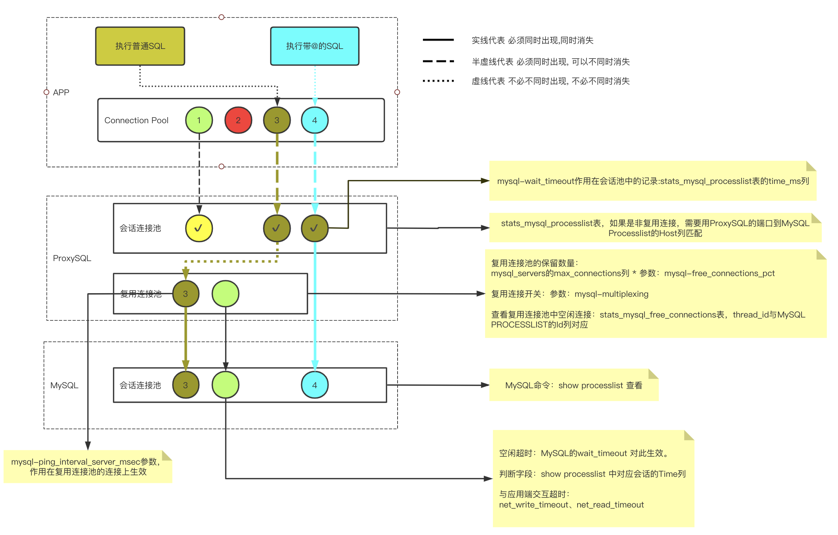
ProxySQL 线程对应关系

Slide 40
ProxySQL Dump Data
MYSQLDUMP
用户信息表.sql
Product
Test
脱敏
Notes:
KILL 本来Sleep的，也许执行过程变成了Query，影响了业务
MySQL段释放了空闲连接，应用端连接池不能感知，应用端再次调用报错

Slide 41
ProxySQL Dump Data
MYSQLDUMP
SELECT /*!40001 SQL_NO_CACHE */ * FROM tablename
mysql_query_rules
用户信息表.sql
match_pattern
replace_pattern
Select …CONCAT(LEFT(first_name,2),REPEAT(‘x’,LENGTH(first_name)-2)) as name
From tablename
Product
Notes:
KILL 本来Sleep的，也许执行过程变成了Query，影响了业务
MySQL段释放了空闲连接，应用端连接池不能感知，应用端再次调用报错CONCAT(LEFT(first_name,2),REPEAT('x',LENGTH(first_name)-2)) first_name

Slide 42
ProxySQL
发起了高并发的异常SQL
mysql_query_rules
error_msg
proxysql.log
stats_mysql_errors
hostgroup | hostname | port | username | client_address | schemaname | errno | count_star | first_seen | last_seen | last_error
Product
Notes:
KILL 本来Sleep的，也许执行过程变成了Query，影响了业务
MySQL段释放了空闲连接，应用端连接池不能感知，应用端再次调用报错

Slide 43

THANK YOU
张充

